Slide 1





Slide 2





- Em hãy kể tên một số đảo, quần đảo của nước ta hoặc giới thiệu em biết về đảo?

Slide 3
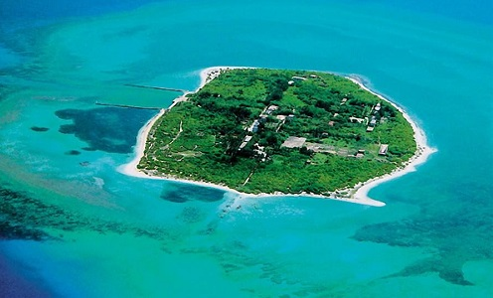
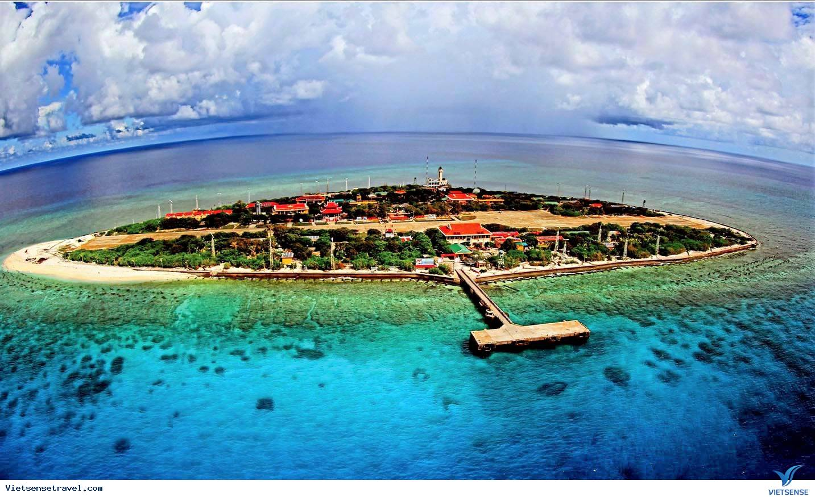
Quần đảo Hoàng Sa
Quần đảo Trường Sa

Slide 4





Notes:
Chúng ta vừa nghe bài hát nói về phong cảnh của đảo Trường Sa, và nghe các bạn kể mộ số đảo, quần đảo của nước ta, để hiểu thêm về đảo và quần đảo và người lích vẫn canh gác bảo vệ tổ quốc ở Trường Sa hôm nay chúng ta cùng tìm hiểu bài Cảm xúc Trường Sa

Slide 5

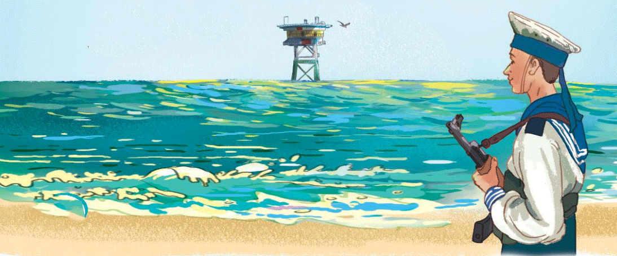
Em đã nhớ Trường Sa
Cả khi mình chưa đến
Giữa sóng, cát không ngờ
Gặp màu hoa muống biển.
Những Đá Thị, Len Đao
Song Tử Tây sóng vỗ
Những Sơn Ca, Sinh Tồn
Hoa bàng vuông đợi nở.
Những nhà giàn giữ đảo
Neo cả nhịp tim người
Muốn gửi vào muôn gió
Xin từng ngày sóng nguôi.
Bão giăng giăng mặt biển
Đảo oằn mình khát mưa
Đóa san hô kiêu hãnh
Vẫn nở hoa bốn mùa
Nụ cười người lính đảo
Trong gian khó vẫn ngời
Ánh mắt bao trìu mến
Ngầm hải âu giữa trời.
Mỗi hạt cát Trường Sa
Đã trở thành máu thịt
Những tên đảo, tên người
Viết hoa thành Tổ quốc
(Huệ Triệu)

Slide 6
Cùng chia đoạn
2
Em đã nhớ Trường Sa
Cả khi mình chưa đến
Giữa sóng, cát không ngờ
Gặp màu hoa muống biển.
Những Đá Thị, Len Đao
Song Tử Tây sóng vỗ
Những Sơn Ca, Sinh Tồn
Hoa bàng vuông đợi nở.
3
Nụ cười người lính đảo
Trong gian khó vẫn ngời
Ánh mắt bao trìu mến
Ngầm hải âu giữa trời.
Mỗi hạt cát Trường Sa
Đã trở thành máu thịt
Những tên đảo, tên người
Viết hoa thành Tổ quốc.
(Huệ Triệu)
1
Những nhà giàn giữ đảo
Neo cả nhịp tim người
Muốn gửi vào muôn gió
Xin từng ngày sóng nguôi.
Bão giăng giăng mặt biển
Đảo oằn mình khát mưa
Đóa san hô kiêu hãnh
Vẫn nở hoa bốn mùa

Slide 7
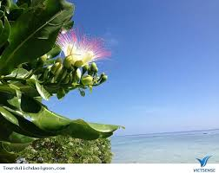
HOA BÀNG VUÔNG

Slide 8
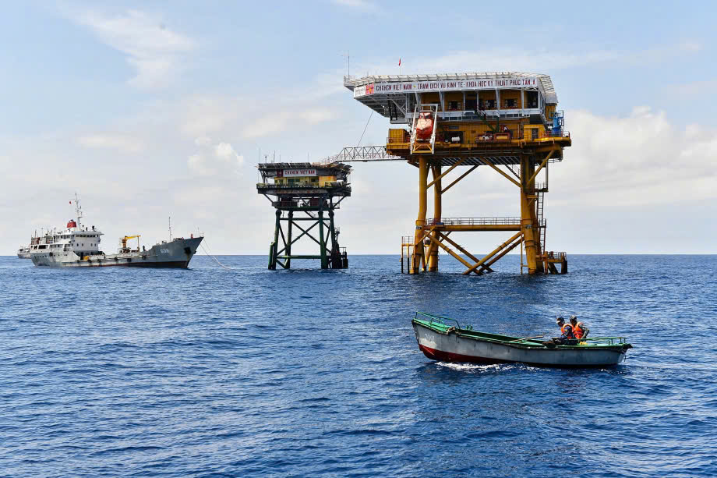
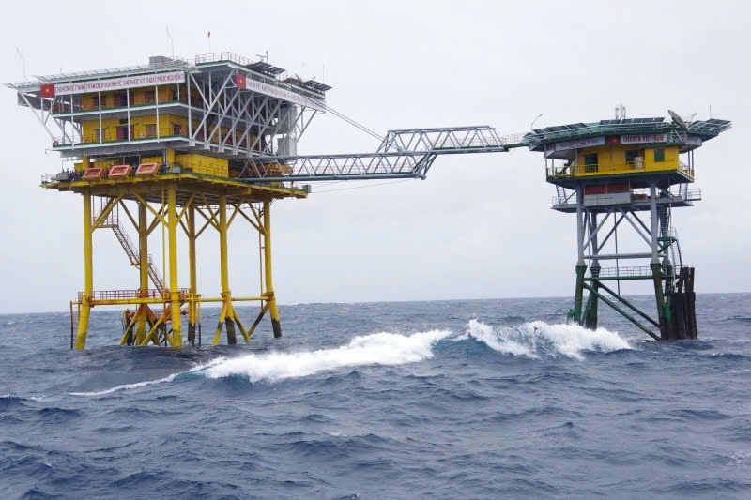
Nhà giàn

Slide 9


Slide 10


1
Ở khổ thơ đầu, điều gì gây bất ngờ với mọi người khi đến Trường Sa?

Slide 11

2
2. Em hiểu thế nào về hai dòng thơ “Những nhà giàn giữ đảo/ Neo cả nhịp tim người"? Chọn câu trả lời dưới đây hoặc nêu ý kiến của em.
A. Sự thấu hiểu của người dân trước những gian nguy mà người lính nhà giàn phải đương đầu.
B. Cảm xúc thương yêu, lo lắng của người ra thăm đảo dành cho người lính Trường Sa.
C. Tình yêu tha thiết của người dân đất Việt đối với biển đảo quê hương.

Slide 12

3
3. Theo em, nhà thơ muốn nói gì qua hình ảnh “Đoá san hô kiêu hãnh/ Vẫn nở hoa bốn mùa”?

Slide 13

4
4. Nêu cảm nghĩ của em về người lính đảo Trường Sa.

Slide 14


5
Ý nghĩa của khổ thơ cuối là gì? Em chọn ý nào dưới đây? Vì sao?
A. Quần đảo Trường Sa thuộc chủ quyền thiêng liêng của Tổ quốc ta.
B. Những tên đảo, tên người ở Trường Sa góp phần làm nền Tổ quốc vẹn toàn.
C. Những người thầm lặng bảo vệ biển trời Tổ quốc đáng được tôn vinh.

Slide 15


Theo em nội dung chính của bài học là gì?
Đảo Trường Sa có rất nhiều quần đảo lớn, nhỏ. Đây là nơi hàng ngày, hàng giờ có biết bao chiến sĩ đã hi sinh thầm lặng và chịu muôn vàn gian khổ để bảo vệ tổ quốc.

Slide 16


